Slide 1
CENTRO ZONAL OCCIDENTE
MESA PUBLICA COMUNITARIA
25 de Agosto de 2017.
HORA : 9:00 AM- 12 M
LUGAR: Salón Parroquial
Calle 9 N°9-17
“Basílica Menor Nuestra Señora de la Asunción”.
Sopetran, Antioquia.

Slide 2
MARCO CONCEPTUAL
Las Mesas Públicas:
Se pueden definir como encuentros presenciales de interlocución y comunicación con los ciudadanos, para tratar temas puntuales que tienen que ver con el cabal funcionamiento del SPBF detectando anomalías, proponiendo correctivos y propiciando escenarios de prevención, cualificación y mejoramiento de los mismos

Slide 3
MARCO CONCEPTUAL
Dentro de la visión conceptual, tanto el tema de audiencias publicas de rendición de cuentas como Mesas Públicas, son escenarios complementarios, los cuales apuntan a un dialogo institucional y comunitario para mejorar servicios en beneficio de lo social y lo publico

Slide 4
OBJETIVOS
La Mesa Publica tiene como objetivos permitir, priorizar, focalizar y sustentar los gastos que con prioridad garanticen el buen funcionamiento de los programas y servicios en beneficio de la niñez, la adolescencia y la familia sujetos de atención misional del ICBF, garantizando calidad, idoneidad, eficiencia y efectividad en la gestión en los diferentes niveles y programas.

Slide 5

El sistema de seguimiento y evaluación está orientado a aportar insumos para.
Priorizar y garantizar sostenibilidad y concurrencia de los recursos, asignados para brindar programas y servicios en beneficio de la calidad de vida de la niñez, la adolescencia y la familia sujetos de atención misional.
Reformular programas y servicios orientados a garantizar los derechos de la niñez y la adolescencia y la familia sujetos de la atención misional del ICBF, con la corresponsabilidad de los entes territoriales

Slide 6
OBJETIVOS DEL PROCESO RENDICIÓN DE CUENTAS Y MESAS PUBLICAS
Fortalecer el aprendizaje continuo y las prácticas de transparencia a través de la rendición de cuentas en corresponsabilidad con los actores del SNBF.
Mejoramiento de las condiciones de vida de la niñez, la adolescencia y las familias sujetas de atención por parte del ICBF en corresponsabilidad con los actores del SNBF.

Slide 7
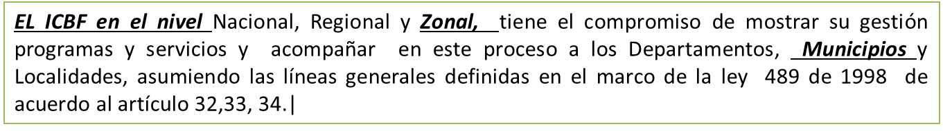
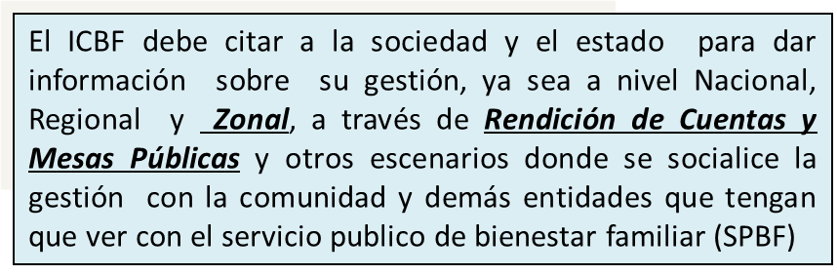

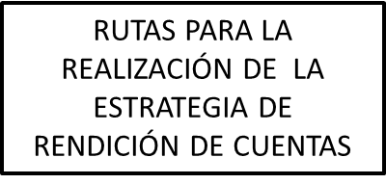
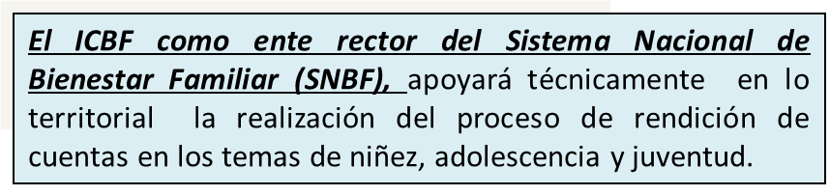
PARTICIPACIÓN Y CONTROL SOCIAL EN EL PROCESO DE RENDICIÓN DE CUENTAS Y MESAS PUBLICAS
:
RUTA DOS

Slide 8
PROGRAMAS E INVERSION BIENESTAR FAMILIAR–
SOPETRAN 2017
MODALIDAD / SERVICIO | PROGRAMADO
 | UNID. | CUPOS | USUARIOS | $
Hogar infantil institucional integral- La Nana. | 1 | 90 | 90 | 179.833.140
HCB-FAMI | 3 | 42 | 84 | 42.600.201
HCB Tradicional-Comunitario. Rural. | 8 | 91 | 91 | 177.288.832
Hogar Sustituto Vulneración. Fund. Santa Clara | 7 | 21 | 42 | 270.800.238
Hogar Gestor -discapacidad | 1 | 1 | 1 | 3.559.900
CDI sin arriendo-institucional integral- Pequeñines | 1 | 54 | 54 | 136.611.126
CDI con Arriendo-Institucional Integral. Pequeños Soñadores | 1 | 140 | 140 | 408.486.348
Estrategia Construyendo Juntos Entornos Protectores | 1 | 12 | 12 | 9.081.060
Otras formas de Atención | 1 | 11 | 11 | 9.081.060
Servicio Especial primera infancia Modalidad Familiar | 6 | 100 | 100
TOTALES | 30 | 562 | 688 | $1.237.341.905

Slide 9
QUE ES LA BIENESTARINA MAS?
Complemento Alimentario de Alto Valor nutricional.
Mezcla harinas y o féculas de: Trigo, maíz, soya.
Leche en polvo entera.
Adición de vitaminas y minerales.
Sin aditivos, conservantes, colorantes.

Slide 10

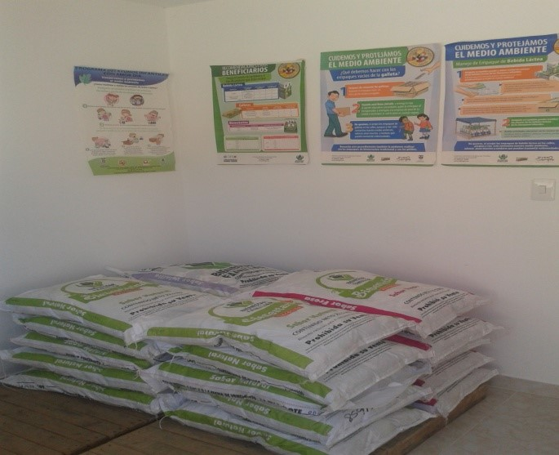
PRESENTACION
BOLSA POR 900 GRAMOS
BULTO POR 25 BOLSAS

Slide 11
MITOS ALREDEDOR DE LA BIENESTARINA
MITO | REALIDAD
ENGORDA | El aporte calórico de 15 gramos es de solo 54 kilocalorías. Comparable con el aporte calórico de 1 manzana.
CAUSA DIARREA. | Errores en la preparación. Es precocida, requiere una cocción de 5 minutos máximo posterior al primer hervor.
METODO USADO POR EL GOBIERNO PARA EL CONTROL PRENATAL EN COMUNIDADES INDIGENAS | Mezcla de harinas de cereales, leguminosas, leche en polvo, vitaminas y minerales. Sin conservantes, aditivos o colorantes

Slide 12
PROGRAMACION 2017
Municipio: | 5761 |  | SOPETRÁN
NOMBRE | CUP | USU | TOTAL | ENE | FEB | MAR | ABR | MAY | JUN | JUL | AGO | SEP | OCT | NOV | DIC
HCB TRADICIONAL- COMUNITARIO (T) | 91 | 91 | 875,36 |  | 124,8 | 34,32 | 117 | 28,67 | 103,74 | 25,94 | 110,56 | 28,67 | 103,74 | 107,83 | 90,09
HCB FAMI-FAMILIAR TRADICIONAL | 42 | 84 | 594,11 |  | 54,01 | 54,01 | 54,01 | 54,01 | 54,01 | 54,01 | 54,01 | 54,01 | 54,01 | 54,01 | 54,01
CDI CON ARRIENDO - INSTITUCIONAL INTEGRAL | 105 | 105 | 976,5 |  | 126 | 34,65 | 118,12 | 33,08 | 126 | 29,93 | 127,57 | 33,08 | 119,7 | 124,42 | 103,95
CDI SIN ARRIENDO - INSTITUCIONAL INTEGRAL | 29 | 29 | 269,7 |  | 34,8 | 9,57 | 32,62 | 9,14 | 34,8 | 8,27 | 35,23 | 9,14 | 33,06 | 34,36 | 28,71
HOGARES INFANTILES - INSTITUCIONAL INTEGRAL | 90 | 90 | 837 |  | 108 | 29,7 | 101,25 | 28,35 | 108 | 18,9 | 109,35 | 28,35 | 109,35 | 106,65 | 89,1
HOGAR GESTOR - DISCAPACIDAD | 2 | 2 | 19,8 |  | 1,8 | 1,8 | 1,8 | 1,8 | 1,8 | 1,8 | 1,8 | 1,8 | 1,8 | 1,8 | 1,8
HOGAR SUSTITUTO ONG - VULNERACIÓN | 26 | 52 | 257,4 |  | 23,4 | 23,4 | 23,4 | 23,4 | 23,4 | 23,4 | 23,4 | 23,4 | 23,4 | 23,4 | 23,4
SERVICIO ESPECIAL PARA LA PRIMERA INFANCIA - FAMILIAR INTEGRAL | 100 | 100 | 315,9 |  |  |  |  | 18 | 87,3 | 18 | 87,3 | 18 | 87,3
Total Municipio SOPETRÁN | 485 | 553 | 4.145,77 |  | 472,81 | 187,45 | 448,2 | 196,45 | 539,05 | 180,25 | 549,22 | 196,45 | 532,36 | 452,47 | 391,06

Slide 13
COSTO MENSUALIZADO
MES | BIENESTARINA MAS | BIENESTARINA SABORES
ENERO | 5973 | 7053
FEBRERO | 6100 | 7189
MARZO | 6116 | 7204
ABRIL | 6069 | 7194
MAYO | 5870 | 6968
JUNIO | 5913 | 7038
JULIO | 5688 | 6856
PROMEDIO | 5961 | 7072

Slide 14
PROTECCIÓN
PROCESO ADMINISTRATIVO DE RESTABLECIMIENTO DE DERECHOS
Cuando de los conceptos de estado de cumplimiento de los derechos del niño, niña o adolescente se determine la situación de inobservancia, amenaza o vulneración de los derechos consagrados en la Ley 1098 de 2006, la Autoridad Administrativa Competente, dará apertura al Proceso Administrativo de Restablecimiento de Derechos consistente en un conjunto de pasos tendientes a restablecer los derechos vulnerados y garantizar el ejercicio de éstos.

Slide 15
AUTORIDADES COMPETENTES EN EL PROCESO ADMINISTRATIVO DE RESTABLECIMIENTO DE DERECHOS
Tipos de Competencia
Autoridad Administrativa del lugar donde se encuentre el niño, niña o adolescente
Defensor de Familia y Comisario de Familia
(Violencia intrafamiliar)
Donde no haya Defensor de Familia Asume competencia el: Comisario de Familia y Donde no haya ninguno: Inspector de Policía
Conocimiento de casos, aún sin competencia + verificación estado de cumplimiento de derechos + toma medidas de urgencia.
Competencia Concurrente
Competencia subsidiaria
Competencia a prevención

Slide 16
PROTECCIÓN
Modalidad de apoyo y fortalecimiento a la familia:
Tienen el propósito de acompañar a las familias o redes vinculares de apoyo para que sean en primera instancia los garantes de los derechos de los niños, las niñas o adolescentes, tal como lo establece el artículo 39 de la ley 1098 de 2006 (obligaciones de la familia).
Se privilegia la permanencia del niño, la niña o adolescente en su entorno familiar o red vincular de apoyo, toda vez que la familia es el primer factor socializador, el espacio físico y afectivo que le permite a un niño, niña o adolescente sentirse protegido y amado.
HOGAR GESTOR
Esta modalidad se desarrolla a través de acompañamiento psicosocial y apoyo económico cuando este último se requiera, dirigido al niño, niña o adolescente en su medio familiar, con el fin que la red familiar o vincular, asuma de manera corresponsable la protección integral y desde la garantía de el “derecho de los niños, niñas adolescentes de tener una familia y no ser separado de ella

Slide 17
PROTECCIÓN
HOGAR GESTOR
Población titular
De 0 a 18 años, con discapacidad.
Mayores de 18 años, con derechos inobservados, amenazados o vulnerados, con discapacidad mental cognitiva o mental psicosocial con una limitación severa en su desempeño.
De 0 a 18 años, con discapacidad y situación de desplazamiento, el marco del auto 006 de 2009.
De 0 a 18 años, víctimas de conflicto armado.

Slide 18
PROTECCIÓN
Modalidad de atención en medio diferente al de la familia biológica o red vincular de apoyo
Formas en que se prestan los servicios de atención, en donde previa verificación de derechos, se ha establecido la necesidad de retirar al niño, la niña o el adolescente de su familia, debido a que ésta no es garante de derechos y se requiere desarrollar un proceso de atención, para el restablecimiento de sus derechos.
De conformidad con el artículo 22 de la Ley 1098 de 2006: “Los niños, las niñas, adolescentes tienen derecho a tener y crecer en el seno de su familia, a ser acogidos y no ser expulsados de ella. Los niños, las niñas y adolescentes sólo podrán ser separados de la familia, cuando esta no garantice las condiciones para la realización y el ejercicio de sus derechos, conforme con lo previsto en este código. En ningún caso la condición económica de la familia podrá dar lugar a la separación
HOGARES SUSTITUTOS:
Medida transitoria de restablecimiento de derechos que decreta la autoridad administrativa, consistente en la ubicación del niño, la niña o adolescente, en una familia que se compromete a brindarle el cuidado y atención necesarios en sustitución de la familia de origen.

Slide 19
PROTECCIÓN
HOGAR SUSTITUTO
Población titular
De 0 a 18 años, con derechos inobservados, amenazados o vulnerados en general o huérfanos como consecuencia del conflicto armado.
De 0 a 18 años, con discapacidad.
Mayores de 18 años con discapacidad, que al cumplir la mayoría de edad se encontraban con declaratoria de adoptabilidad.
De 0 a 18 años, víctimas de minas antipersonal, municiones sin explotar y artefactos explosivos improvisados y niños, niñas y adolescentes víctimas de acciones bélicas y de atentados terroristas en el marco del conflicto armado.
De 0 a 18 años, con enfermedad de cuidado especial.

Slide 20
PROTECCION EN SOPETRAN
SUSTITUTOS ONG VULNERACION
9 HOGARES
23 CUPOS
$ 270.800.238
ADMINISTRA: ONG HOGAR SANTA CLARA
GESTORES DISCAPACIDAD
2 HOGARES
2 CUPOS
$ 7.831.780

Slide 21
Protección - Trámites Extraprocesales
ASUNTOS CONCILIABLES:
Fijación de cuota de alimentos.
Regulación de visitas.
Custodia.
ASUNTOS NO CONCILIABLES:
Reconocimiento voluntario.
Formulación de demandas:
  Filiación extramatrimonial
  Interdicción
  Impugnación de paternidad
  Nombramiento de curador
  Ejecutivo de alimentos.
Tramite de salida de país.

Slide 22
Protección - Adopciones
Atribución exclusiva al Defensor de Familia.
Pueden ser:
Adopción de NNA indeterminado.
Hijo de cónyuge o compañero permanente
Hijo de crianza
Consanguíneo

Slide 23
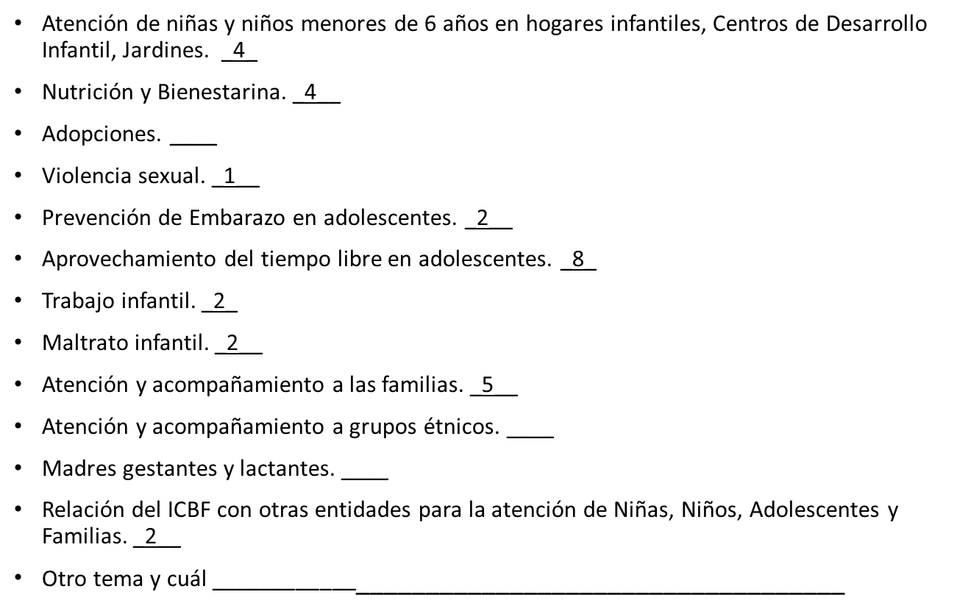
Mesa Publica Sopetrán
Encuesta consulta Temas

Slide 24

COMPROMISOS
VER ACTA ANEXA

Slide 25







MESA PUBLICA SOPETRAN

